Slide 1




Dinámicas Territoriales en Centroamérica
Diálogo Territorial
“Dinámicas Territoriales en Rivas y Guanacaste:
Contexto, desafíos y oportunidades desde los actores locales”
San Juan del Sur, Rivas. 22 de noviembre, 2010
Universidad Nacional Autónoma de Nicaragua
  Iniciativa Colaborativa de Diálogo e Investigación
  sobre Dinámicas Territoriales en Centroamérica

Slide 2
¿Por qué una lectura sobre las dinámicas territoriales en C.A?
Necesidad de un mejor entendimiento de las profundas transformaciones en la región
Lecturas tradicionales no captan adecuadamente la complejidad y diversidad de las dinámicas
Los esfuerzos de desarrollo sostenible requieren un marco que explique cuáles de las múltiples fuerzas motoras son las que más están moldeando los distintos territorios y sus encadenamientos entre lo local-territorial, nacional, regional y global

Slide 3
Centroamérica: peso relativo de fuentes primarias de divisas, 1978 y 2006
Centroamérica pasó de ser una región de economías agroexportadoras
a una región más diversificada: De agro-exportación a remesas, turismo,
actividades extractavistas, maquila agrícola, etc.

Slide 4
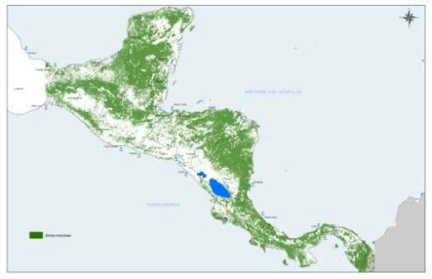
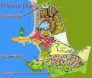
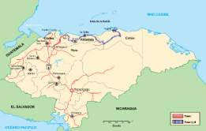


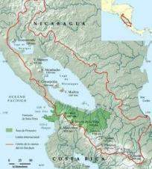
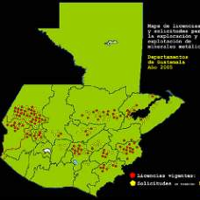
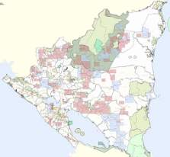
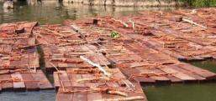
Las transformaciones de Centroamérica y la necesidad de entender sus Dinámicas Territoriales
Es necesario territorializar los factores de orden macro que actúan con mayor o menor fuerza sobre los territorios con actividades que tienen expresiones diferenciadas en los territorios rurales
Maquila agrícola en el norte de Costa Rica

Slide 5
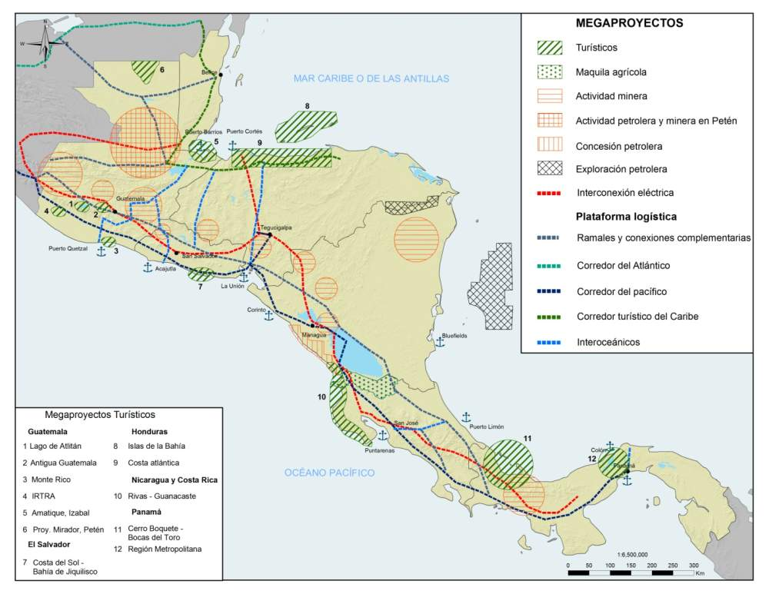


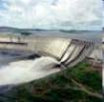

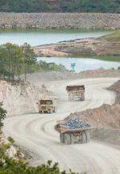

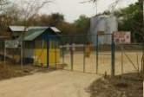
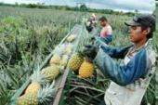
Cambio Económico y Dinámicas Territoriales:
3 componentes de acumulación: capital, personas, territorio
Expansión hacia “nuevos territorios” para la acumulación; Acceso/control sobre recursos y territorios; nuevas disputas territoriales

Slide 6

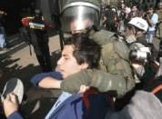


Crisis Global y Disputas Territoriales
Aumento de conflictos sociales derivados de la crisis
La crisis global (financiera, alimentaria, energética, etc. …) representa un nuevo factor con grandes repercusiones territoriales
El estallido de las burbujas financieras implica un mayor interés en abrir nuevos espacios de acumulación en la esfera real en un afán de encontrar una salida a la crisis económica global

Slide 7
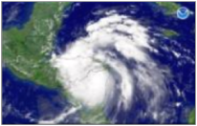


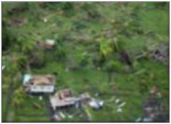
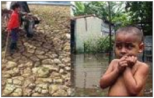

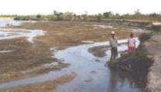
Crisis Climática y Dinámicas Territoriales
Mayor frecuencia e intensidad de los eventos extremos Sequías - mayor inseguridad alimentaria Aumento de enfermedades Incremento de incendios forestales y pérdida de biodiversidad Aumento en el nivel del mar impactando la infraestructura y la disponibilidad de agua
Centroamérica: Índice de Riesgo Climático
Menos de 3 meses secos consecutivos
4 a 6 meses secos consecutivos
Impactos severos sobre la salud humana, la seguridad alimentaria, la actividad económica e infraestructura física
Más de 6 meses secos consecutivos
Menos de 3 meses secos más inundaciones
4 a 6 meses secos más inundaciones
Más de 6 meses secos más inundaciones

Slide 8
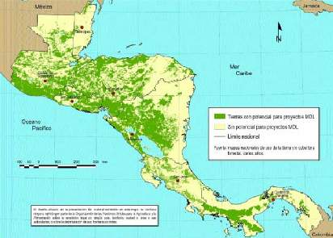
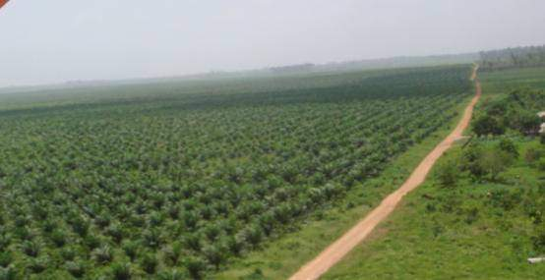
Crisis Climática y Disputas Territoriales
Propuesta de Tierras Kyoto en C.A
Territorios para mitigar el cambio climático:
La búsqueda de aprovechamiento de las oportunidades derivadas de los emergentes mercados para mitigar el cambio climático
  Capturar carbono y producir agrocombustibles
Significa nuevas disputas por el control y uso de los territorios
(ej. producción de alimentos vs. energía)
Un riesgo de no construir una agenda para la adaptación

Slide 10
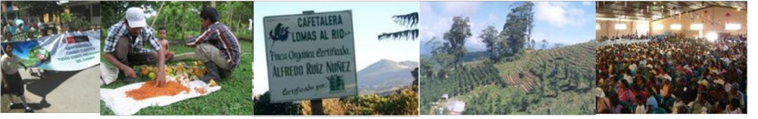
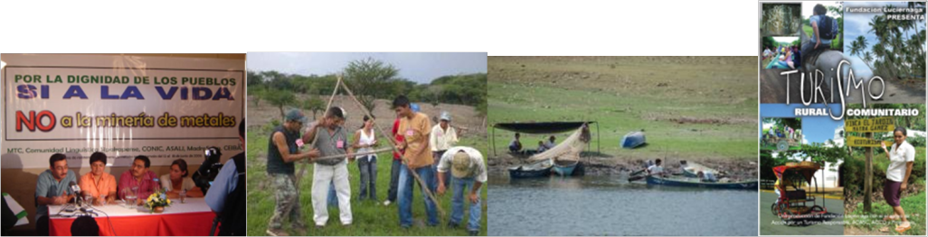
Frente a este contexto de dinámicas y disputas hay un abanico de respuestas de los actores en los territorios:
  Inserción
  Resistencia
  Innovación

Slide 11
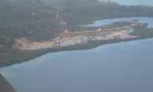
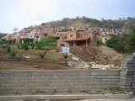
Las varias caras del turismo:
Oportunidades y amenazas para el desarrollo de los territorios rurales
Bahía de Tela: megaproyectos privatización y despojo de tierras ancestrales de garífunas, polarización social.
Turismo como eje de desarrollo de Petén, grandes intereses e inversiones inciden en el manejo de la RBM
Las Iniciativas de Turismo Rural comunitario contribuyen a mejorar medios de vida, diversificación productiva, incorporación de mujeres y jóvenes, asegura gobernanza y fortalece derechos.
Bocas del Toro: actores locales optaron por el ordenamiento territorial para enfrentar avance inmobiliario del turismo
Rivas- Guanacaste auge inmobiliario producido por turismo: deterioro de ecosistemas, desalojos y exclusión de lugares públicos, conflictos por el agua.

Slide 12
gracias!
www.prisma.org.sv

